Slide 1
Humanistica - recherche documentaire assistée par IA et systèmes de recommandation
Alexia Schneider Marcello Vitali-Rosati Pierre Levy

Slide 2
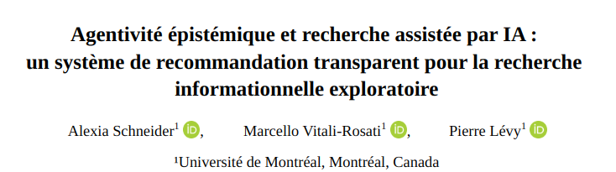

Slide 3
Plan
Introduction et problèmatique
Etat de l’art (bref)
Démonstration
Évaluations des fonctionalités d’IEML-RS
Conclusion

Slide 4
Introduction
Cadre : recherche documentaire scientifique.
Systèmes de recommandation ont changé de forme :
d’algorithmes qui extraient des “you might also like” en bordure de moteurs de recherche à des outils qui prennent en charge une requête en langue naturelle.

Slide 5
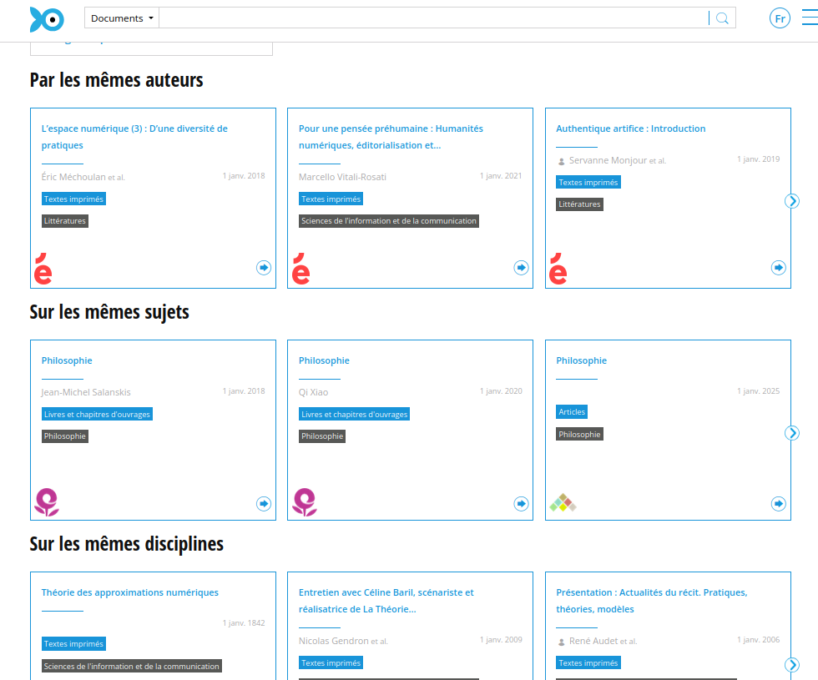
Screenshot de Isidore et des fonctions classiques d’articles suggérés

Slide 6
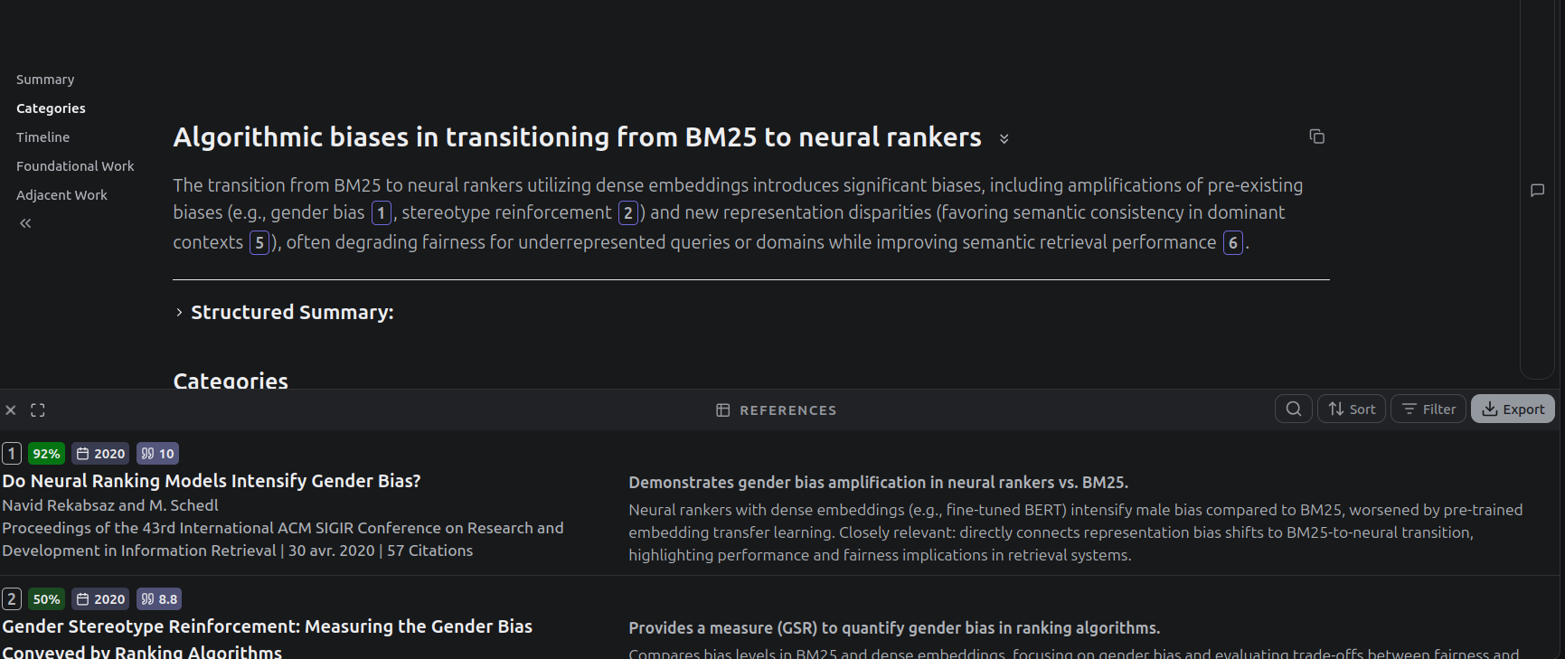
Screenshot de Undermind.ai. Prise en charge de la requête en langue naturelle, combinaison de toutes les étapes de la recherche (RI, ranking, synthèse)

Slide 7
Problématique
concentration de citations (effet Matthew (Merton 1968)), bulles de filtre (Pariser 2011), biais de confirmation (Underwood 2014) : réduction de l’espace épistémique de la découverte (Nielsen and Andersen 2021; Varga 2022).
opacité du ranking, des filtres, de la synthèse s’il y a lieu (Archambault and Rincón 2024; Patterson et al. 2025; Tay 2025)

Slide 8
Question de recherche
Comment concevoir des systèmes explicables qui se trouvent au centre d’environnement qui favorisent l’exploration critique et permettent un engagement intellectuel avec l’algorithme ?

Slide 9
Quelques exemples de systèmes de recommandations alternatifs
Bridger de Portenoy et al. (2022) expose les chercheur·se·s à des auteur·ice·s extérieur·e·s à leurs réseaux intellectuels habituels afin de favoriser le décloisonnement disciplinaire.
VITALITY de Narechania et al. (2022) propose une approche de revue de littérature fondée sur la visualisation
STAK de Martin, Greenspan, and Quan-Haase (2017), s’est inspiré des affordances matérielles des bibliothèques physiques en tentant de recréer des environnements de navigation spatialisés.

Slide 10
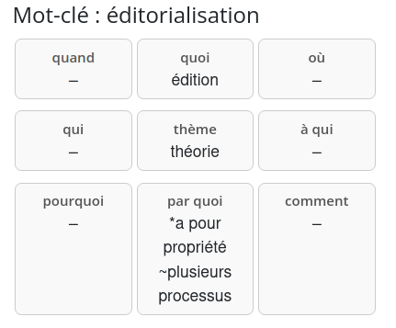
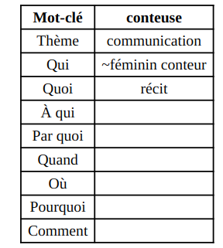
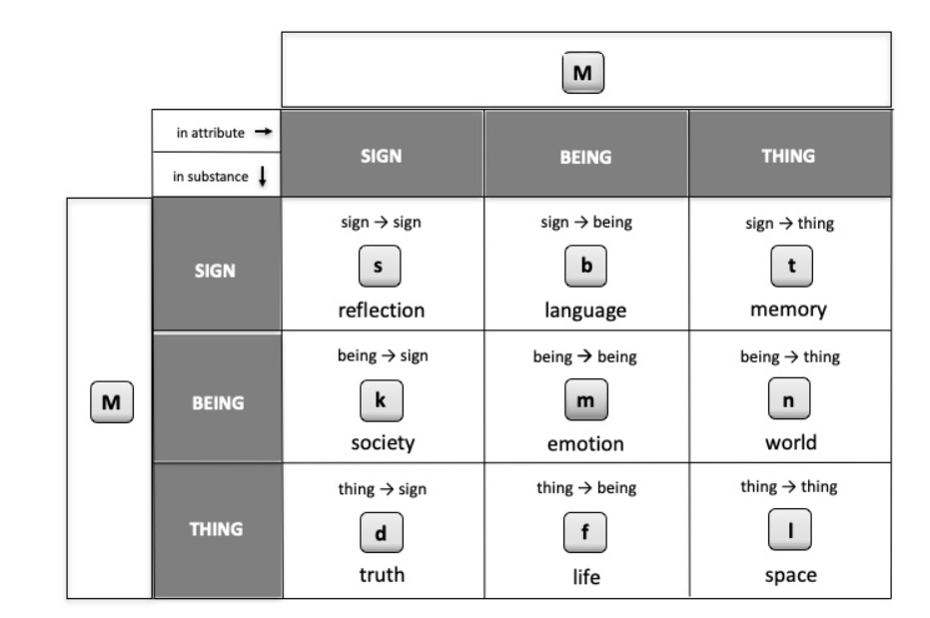
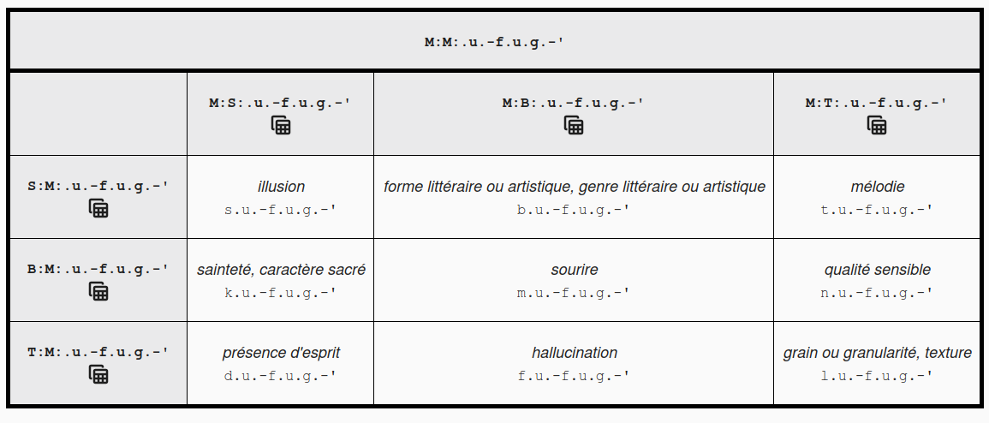
IEML
Dictionnaire de termes traduits en IEML https://ieml.intlekt.io/
E (emptiness), U (virtual), A (actual), S (sign), B (being), and T (thing).
Lettre minuscule : combinaison deux primitives : 26 symboles.
Ponctuation : représente une des 6 couches du concept.
Chaque couche est représentée par une triade suivant la syntaxe suivante : substance (role 1), attribut (role 2) et mode (role 3).
Information Economy MetaLanguage (IEML) (Lévy 2023)
Matrice de décomposition IEML à partir des 9 facettes sémantiques
Visualisation de la grille dans le plugin IEML-RS
Modulation de la primitive M
Tableau du paradigme des fonctions sémiotiques (sélection autour du concept de “mélodie”)

Slide 11
Démonstration

Slide 12
Résumé des fonctionalités principales
Exploration d’un champs sémantique élargit grâce à IEML à partir d’un mot-clé
Génération automatique et correction (human-in-the-loop) des traductions manquantes
Construction d’une requête envoyée à Isidore
Comparaison des listes d’articles envoyé à partir de la requête simple et de la requête augmentée par LLM

Slide 13
Prompts

Slide 14
Prompt de “traduction” en IEML
Tu es un expert en sémantique. Tu dois décomposer sémantiquement le mot-clé "${keyword}" à partir des 9 valeurs suivantes : 'thème, qui, quoi, à qui, par quoi, quand, où, pourquoi, comment' ## Exemples ${examples} ## Mots du dictionnaire Tu dois utiliser les mots ci-dessous pour définir le mot-clé "${keyword}": ${context} Ta réponse prendra la forme d'un CSV à 9 colonnes, les entêtes de colonnes sont: 'thème, qui, quoi, à qui, par quoi, quand, où, pourquoi, comment' Il n'est pas nécessaire de remplir tous les champs. Un champs peut rester vide entre deux virgules, comme dans les exemples. Répond uniquement avec une ligne CSV finale, sans explication.

Slide 15
Prompt de la Query augmentation
Produit 10 variants de la requête booléenne suivante "${keywords}". Combine les requêtes proposées à l'aide de l'opérateur OU comme dans l'exemple : Mots-clés: "impact of climate change on biodiversity". Réponse: " (climate change biodiversity impact) OU (effects of climate change on ecosystems) OU (biodiversity loss due to climate change) OU (climate change species extinction) OU (impact of global warming on wildlife) OU (effects of climate change on ecosystems and species diversity) OU (how climate change impacts wildlife and biodiversity) OR (climate change consequences for biological diversity) OU (relationship between climate change and loss of biodiversity) OU (climate change threats to flora and fauna diversity) OU (impact of climate change on biodiversity) C'est à ton tour avec "${keywords}". Répond uniquement avec la requête sans donner d'explication.

Slide 16
Évaluations
Évaluation quantitative de la traduction produite par le LLM en IEML (RAG pour ancrage des traduction dans les mots du dictionnaire IEML)
Évaluation qualitative (user study) de l’application dans son ensemble.

Slide 17
Évaluation de la traduction automatique en IEML
Traduction attendue

Slide 18
Exemples de traductions produites par rag-llama-fewshot

Slide 19
Récapitulatif de l’évaluation
model/strategy | BLEU | Cosine | avg
baseline | 0.056 | 0.515 | 0.286
llama_fewshot | 0.0222 | 0.555 | 0.289
gemma_fewshot | 0.020 | 0.491 | 0.255
openai_fewshot | 0.0167 | 0.498 | 0.257
llama_zeroshot | 0.0129 | 0.514 | 0.263
gemma_zeroshot | 0.0160 | 0.479 | 0.248
openai_zeroshot | 0.016 | 0.493 | 0.254
Modèles (via l’API de Together AI) :
Meta-Llama-3-70B-Instruct-Turbo
Gemma-3n-E4B-it,
GPT-oss-20B
Tableau de l’évaluation des modèles pour la traduction automatique

Slide 20
Le contexte (soit les entrées du dictionnaire) améliore marginalement les performances.

Slide 21
Évaluation qualitative de IEML-RS
6 utilisateur.ices (PhD en HN). Démonstration suivie d’une observation d’utilisation de 10 min puis entrevue de 15 min.
Critères :
user-friendliness,
utilité,
Fonctionalités:
navigation (mots-clés et concepts),
traduction vers IEML,
comparaison des panels de listes d’articles.

Slide 22
Étude utilisateur.ice
Facilité d’utilisation :
confusion concernant l’intégration des concepts dans la requête,
traduction automatique et validation : obstacle initial (base de données limitée)
Utilité :
révèle de fortes disparités dans les pratiques de recherche des utilisateur.ices (recherche en réseau et contextuelle vs. recherche par mots-clés)
force : panneaux comparatifs
une traduction de qualité mixte encourage l’autonomie de l’utilisateur et un travail dialogique et collaboratif avec les LLM (Schneider 2026)

Slide 23
Conclusion et perspective
Exemple de conception d’environnement favorisant la sérendipité.
Des outils réflechis en cours dans les HN :
Barista du projet Impresso : assistant à la construction de requête,
les développement en cours à Isidore pour un RAG limité à des scénarii d’usage précis,
le Evidence-RAG du JDH (pour assister à l’évaluation des commentaires évaluteur pendant le processus d’évaluation par les paires).

Slide 24
Remerciements
Recherche financée par le CRSH à travers le projet de partenariat Revue3.0 ainsi qu’une bourse du Réseau Circé de mutualisation et de recherche pour les revues scientifiques.

Slide 25
Merci pour votre attention !
Lien vers le téléchargement du plugin pour Firefox:

Slide 26
Bibliographie
Archambault, Susan, and José Rincón. 2024. “An Evaluation of Cutting-Edge AI Research Tools Using the REACT Framework.” Computers in Libraries 44 (8).
Lévy, Pierre. 2023. “Semantic Computing with IEML.” Collective Intelligence 2 (4): 26339137231207634. https://doi.org/10.1177/26339137231207634.
Martin, Kim, Brian Greenspan, and Anabel Quan-Haase. 2017. “STAK – Serendipitous Tool for Augmenting Knowledge: A Conceptual Tool for Bridging Digital and Physical Resources.” Digital Studies / Le Champ Numérique 6 (1). https://doi.org/10.16995/dscn.265.
Merton, R. K. 1968. “The Matthew Effect in Science. The Reward and Communication Systems of Science Are Considered.” Science (New York, N.Y.) 159 (3810): 56–63.
Narechania, Arpit, Alireza Karduni, Ryan Wesslen, and Emily Wall. 2022. “VITALITY: Promoting Serendipitous Discovery of Academic Literature with Transformers & Visual Analytics.” IEEE Transactions on Visualization and Computer Graphics 28 (1): 486–96. https://doi.org/10.1109/TVCG.2021.3114820.
Nielsen, Mathias Wullum, and Jens Peter Andersen. 2021. “Global Citation Inequality Is on the Rise.” Proceedings of the National Academy of Sciences 118 (7): e2012208118. https://doi.org/10.1073/pnas.2012208118.
Pariser, Eli. 2011. “The Filter Bubble: What the Internet Is Hiding from You.” In.
Patterson, Brandon, Carlos Flores, Nick Hauschild, and Jared Branch. 2025. “Which AI Tools Work Best for Research? Using Librarian and Student Perspectives to Inform a Rating Rubric.” Journal of Electronic Resources in Medical Libraries 22 (3): 133–38. https://doi.org/10.1080/15424065.2025.2546052.
Portenoy, Jason, Marissa Radensky, Jevin D West, Eric Horvitz, Daniel S Weld, and Tom Hope. 2022. “Bursting Scientific Filter Bubbles: Boosting Innovation via Novel Author Discovery.” CHI Conference on Human Factors in Computing Systems, April, 1–13. https://doi.org/10.1145/3491102.3501905.
Schneider, Alexia. 2026. “An Imperfect AI to Uphold Human Agency : Vindicating the ‘Yes but’ of This World.” Short {{Talk}}. Montréal.
Tay, Aaron. 2025. “The Reproducibility and Interpretability of Academic AI Search Engines Like Primo Research Assistant, Web of Science Research Assistant, Scopus AI and More.” Blog. Aaron Tay’s Musings about Librarianship.
Underwood, Ted. 2014. “Theorizing Research Practices We Forgot to Theorize Twenty Years Ago.” Representations 127 (1): 64–72. https://doi.org/10.1525/rep.2014.127.1.64.
Varga, Attila. 2022. “The Narrowing of Literature Use and the Restricted Mobility of Papers in the Sciences.” Proceedings of the National Academy of Sciences 119 (17): e2117488119. https://doi.org/10.1073/pnas.2117488119.

Slide 27
Screenshots

Slide 28
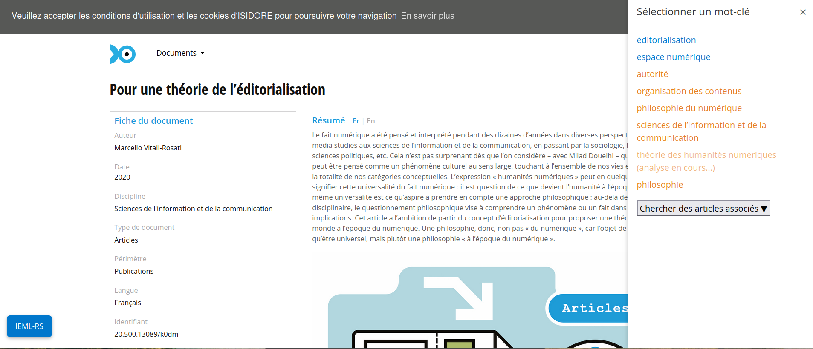
First step: from seed article, the panel opens and retrieves the article keywords

Slide 29
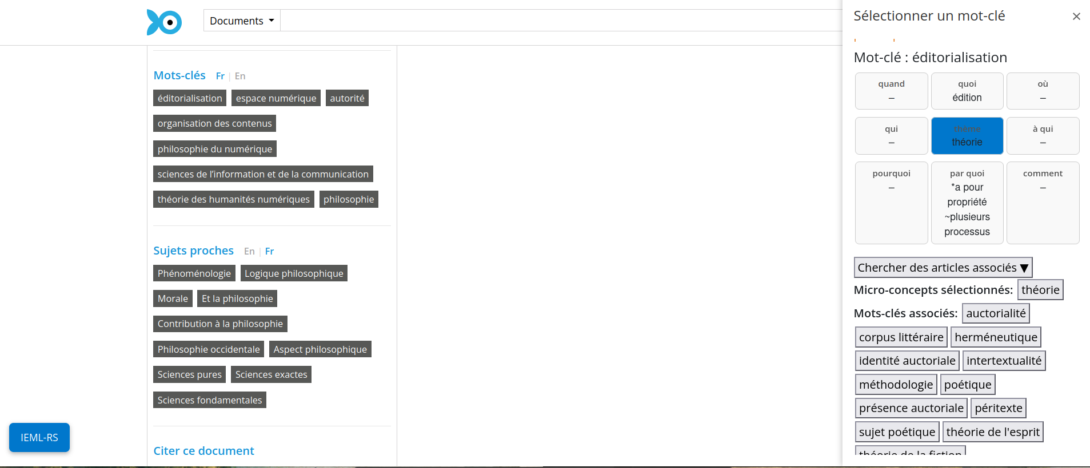
User can select a keyword already translated in IEML (in blue), displaying the grid containing concepts defining the keyword

Slide 30
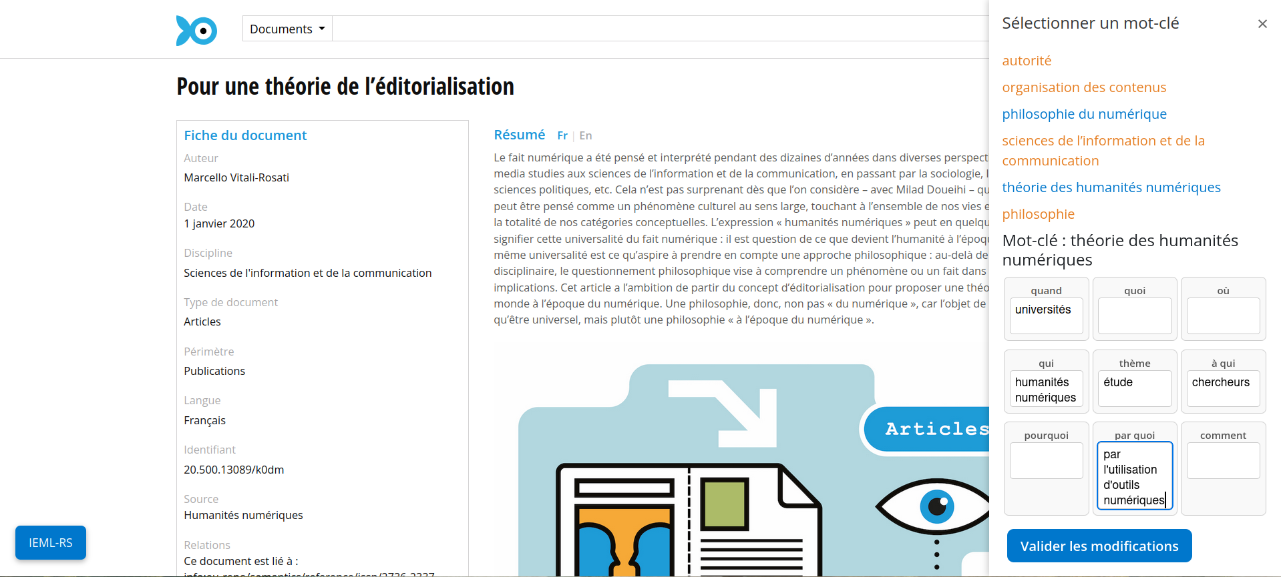
If the keyword hasn’t been translated a LLM translation is suggested (from the IEML dictionnary) and user can modify it

Slide 31
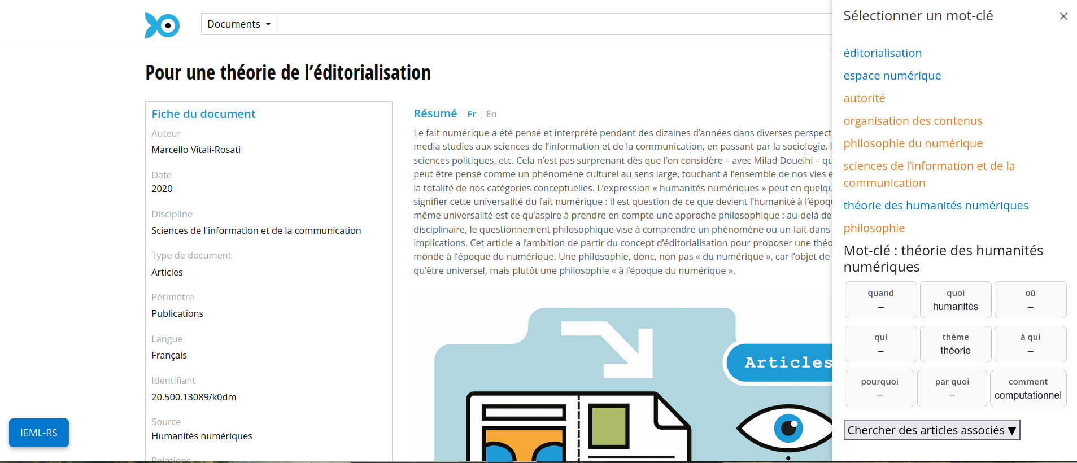
After validation of the translation, the translation is added to the IEML database

Slide 32
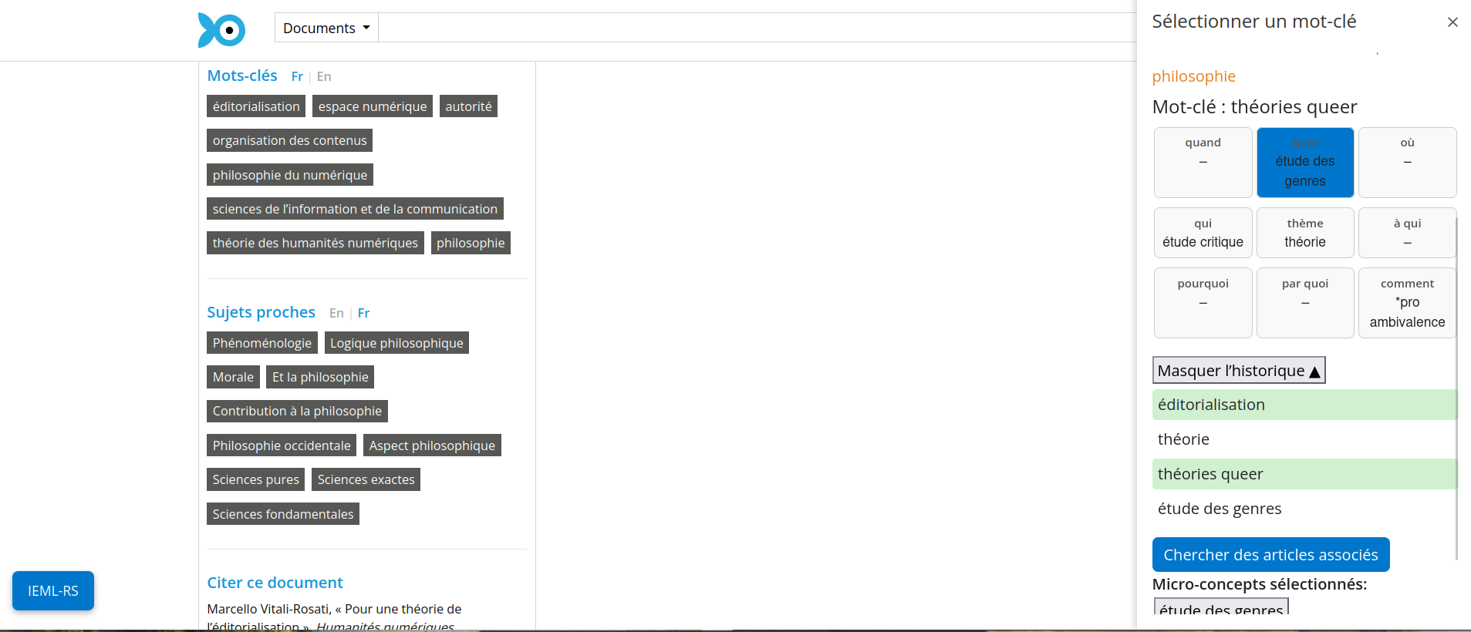
User can build a query from selected concepts and keywords

Slide 33
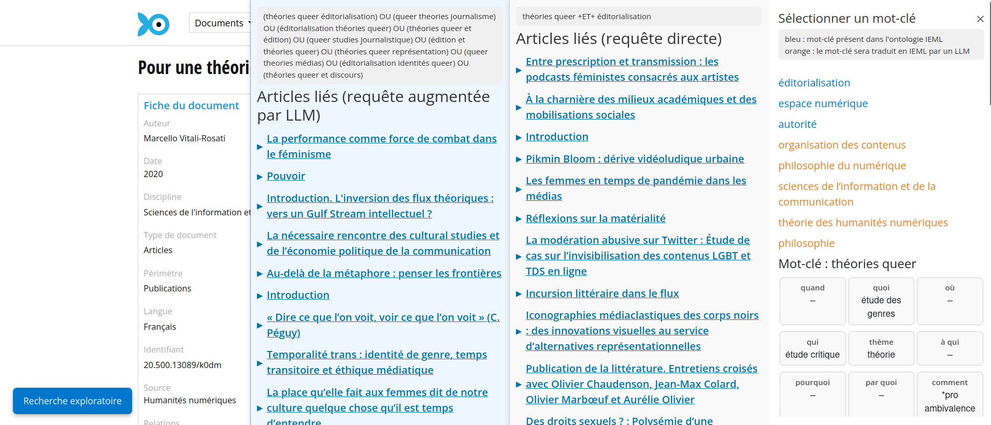
The query returns 2 lists of articles, one from the keywords selected and one from a query augmentation of those keywords

